Slide 1
Lógica simbólica y representación de conocimiento

Slide 2

Consideraciones generales
El desarrollo de la lógica a partir del siglo XIX, y su uso estricto en la ciencia y la ingeniería, pueden considerarse uno de los hitos más importantes en la historia humana.
La Lógica Simbólica no solo permite la representación no ambigua del conocimiento, sino también la manipulación objetiva de ese conocimiento para construir nuevas creencias cuya veracidad depende exclusivamente de mi conocimiento inicial.

Slide 3
Ventajas para la IA de la formalidad de la Lógica
Al ser un proceso formal, si es posible encontrar formas de representar los símbolos de la lógica en un sistema formal, así como las reglas para manejarlos, entonces sería posible que una entidad no humana pudiera “razonar”.
Claramente, esa entidad sería una computadora.
La mayor ventaja de eso es que si ciertas combinaciones de símbolos representan hechos o situaciones verdaderos del mundo, entonces los símbolos obtenidos por el sistema representarían, a su vez, conclusiones correctas (verdaderas) sobre el mundo, y le permitirían tomar acciones “correctas” en ese mundo.

Slide 4
Uno de los sistemas lógicos más poderosos que se han desarrollado es llamado Cálculo de Predicados de Primer Orden.
En el Cálculo Proposicional, que es la forma más básica de la Lógica Simbólica, se usan letras para representar proposiciones, no se tienen variables y se usan conectivas (y, o , no, implica, equivale) para formar proposiciones más complejas.

Slide 5
Por ejemplo: “En los países del norte las aves vuelan hacia el sur en el invierno; el mes de Noviembre es el inicio del invierno; es Noviembre. Por lo tanto, las aves vuelan al sur en los paises del norte”. (V, I, N)
Representación
I ⊃ V
N ⊃ I
N
∴ V

Slide 6
Las reglas de inferencia
Las reglas de inferencia son los medios válidos para construir razonamientos en el Cálculo Proposicional.
Hay un sistema lógico muy conocido desarrollado por el lógico estadounidense Irving Copi, que consiste en
  9 reglas de inferencia propiamente dichas: Modus Ponens, Modus Tollens, etc.
  10 reglas de equivalencia: def. de implicación material, doble negación, leyes de deMorgan, etc.

Slide 7
El cálculo de Predicados de Primer Orden
El cálculo proposicional es poderoso y tiene propiedades muy importantes, pero carece de flexivilidad para poder manejar relaciones entre individuos y conjuntos, es decir, hablar de la propiedades o características de individuos.
Para eso se creó una extensión del Cálculo Proposicional llamado Cálculo de Predicados.
Un predicado es algo (una característica, una propiedad) de algún “individuo”.

Slide 8
Si el individuo del que se afirma algo es un objeto, es decir alguna entidad “concreta” entonces decimos podemos tener constantes de objeto y variables de objeto.
Por ejemplo, podríamos simbolizar a “Juan Perez” con j, y podríamos simbolizar a una persona cualquiera con x.
El Cálculo de Predicados de Primer Orden en un cálculo lógico que permite representar predicados, constantes de individuo y variables de individuo.

Slide 9
Un Cálculo de Predicados de Segundo Orden permite incluso tener variables de predicado.
Un ejemplo: yo puedo decir que x siempre llega temprano, x mantiene sus promesas, x dice la verdad, x paga a tiempo sus deudas: Tx, Px, Vx, Dx. Yo podría afirmar que todas esas cualidades o propiedades son virtudes.
O sea, las propiedades pueden tener propiedades.

Slide 10
De la misma forma, podría predicar de algún individuo x que x deja tirada su ropa por toda la casa, x tiene problemas de higiene personal, x presiona demasiado a los demás, o que x es tacaño: Rx, Hx, Ex, Sx. Yo, igualmente, podría postular que todas esas propiedades son defectos.
¿Ocurre en el lenguaje ordinario el hablar de propiedades de las propiedades?

Slide 11
Simbolicemos las siguiente frase: “Si alguien tiene todas las virtudes de su madre y todos los defectos de su padre será muy desafortunado”.
Este ejemplo muestra claramente que se debe simbolizar con variables de predicado.

Slide 12
Interpretación: Myx: y es la madre de x; Pzx: z es el padre de x; Ux: x es desafortunado; Φz: z es Φ; Ψy:y es Ψ; VΓ: Γ es una virtud; DΓ: Γ es un defecto.
(∀x)((∀Ψ ∀Φ ∀y ∀z)(VΨ ∧ Ψy ∧ Myx ∧ Ψx ∧
DΦ ∧ Φz ∧ Pzx ∧ Φx) ⊃ Ux )

Slide 13
El lenguaje del CP1o
Cualquier sentencia será construida exclusivamente con estos elementos:
  Letras de constante de objeto: a, b, c, ó a₁, a₂, a₃, …
  Letras de constante de predicado: A, B, C,.. ó P₁, P₂, …
  Letras de variables de objeto: u, w, v, x, y, z ó x₁, x₂, …
  Letras de funciones: f, g, h, ó f₁, f₂, f₃, ...
  Cuantificadores: ∀, ∃
  Conectivas: ∧, ∨, ⁓, ⊃, ≡
  Paréntesis: ()

Slide 14
Fórmulas bien formadas
Una fórmula bien formada es una lista finita de símbolos que sigue las reglas del lenguaje, si k es una constante de objeto cualquiera, Φ es un predicado cualquiera, μ es una variable cualquiera, y si p y q son fórmulas bien formadas entonces:
  k es una fbf
  p∧q, p∨q, ⁓p, p ⊃ q, p ≡ q son fbf
  Φμ es una fbf
  (∀μ)(Φμ), (∃μ)(Φμ) son fbf’s

Slide 15
La inferencia
La inferencia es el proceso de producir fbf’s a partir de otras, de tal forma que si las primeras fórmulas tienen el valor de verdad True (verdadero) la fórmula final necesariamente también lo tiene (sound inference).

Slide 16
Ab initio
En la época dorada de Atenas (IV AC) nació el oficio de abogado, bajo el nombre de sofistas, que se jactaban de defender cualquier causa por un precio.
Pero ello involucraba el defender el valor relativo de la verdad, y el usar cualquier herramienta del lenguaje para justificar una causa.
Es creíble que Sócrates, y luego Platón, argumentaran contra esta forma de pensar.

Slide 17
Falacias
Una falacia es una sentencia que afirma algo que no tiene comprobación directa, y que se presenta como conclusión de un razonamiento defectuoso.
Irving Copi (Copi, Irving; Introducción a la Lógica. Buenos Aires, EUDEBA, cap. 3) las clasifica en dos grandes grupos:
  Atinencia
  Ambigüedad

Slide 18
Falacias de atinencia
Las conclusionen carecen de atinencia lógica con respecto a sus premisas, pero no se basan en la flexibilidad del lenguaje.
Muchas han sido estudiadas desde la Edad Media, por lo que incluso tienen nombres en latín.

Slide 19
Mencionadas por Copi
Argumentum ad baculum
Arg. ad hominem (ofensivo)
Arg. ad hominem (circunstancial)
Arg. ad ignorantiam: algo debe ser cierto porque no se ha demostrado que sea falso (excepto cuando se trata del principio de inocencia (!))
Arg. ad misericordiam
Arg. Ad populum (apelación a la multitud)

Slide 20
Arg. ad verecundiam (apelación a la autoridad)
  Einstein: Dios no juega a los dados con el Universo
  Darwin: los machos de las especies son individuos mejor desarrollados.
Falsa autoridad: “Ghandi no creía que debía crearse el estado de Israel, por lo tanto este es ilegítimo.”
Falacia de accidente: aplicar una regla general a un caso particular cuyas circunstancias “accidentales” hacen inaplicable la regla: “Lo que compramos ayer lo comemos hoy; ayer compramos carne cruda, entonces hoy comemos carne cruda”.

Slide 21
Generalización apresurada: (accidente inverso o “saltar hacia la conclusión”): “los opiáceos son buenos contra el dolor, quitar el dolor a la gente es bueno, entonces hay que desregularizar la venta de opiáceos”.
Causa falsa: correlación no implica causación.
Petición de principio (argumento circular): “todo el mundo quiere la figura de acción de Ironman porque es lo más ‘cool’ de la temporada”

Slide 22
Falacia de la falacia: si una sentencia es falaz entonces debe ser falsa.
Composición: si un grupo de entidades individualmente tienen una propiedad, entonces necesariamente el conjunto al que pertenecen tiene esa misma propiedad.
División: si un conjunto tiene una propiedad o se satisface alguna relación, entonces esto aplica también a todos los elementos del conjunto.
Falacia de lo divino: si no se ha encontrado una explicación hasta el momento a algo, entonces la causa de ello tiene necesariamente que que deberse a algún tipo de entidad superior, ej. Aliens y los sumerios.
El hombre de paja (straw man argument): es una variante del argumentum ad hominem, que consiste en hacer una “caricatura” del argumento de mi oponente, y “demostrar” que ese argumento es incorrecto.

Slide 23
Lógica e Inteligencia Artificial
El Cálculo de Predicados es uno de los mejores métodos de representación del conocimiento declarativo.
Por consiguiente, un sistema inteligente que use conocimiento declarativo debería tener agentes que sean capaces de representar internamente sentencias del Cálculo de Predicados, y ser capaces de manipularlas en una forma equivalente al proceso de inferencia.

Slide 24
El proceso de inferencia
La inferencia es el proceso racional por excelencia.
Técnicamente, una inferencia es la justificación de una sentencia, llamada la conclusión del razonamiento, a partir de un conjunto inicial de sentencias que se asumen verdaderas, llamadas premisas.
λ₁, λ₂, ...
μ₁, μ₂, ...
…
φ₁, φ₂, ...
{p₁, p₂, p₃,...}
q

Slide 25
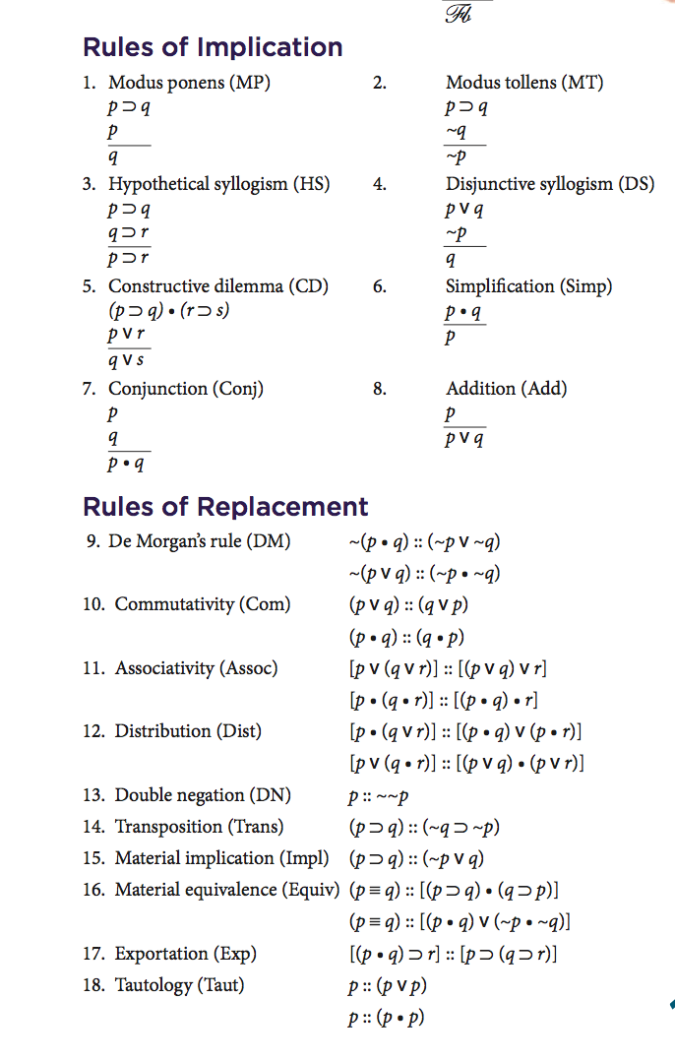

Slide 27
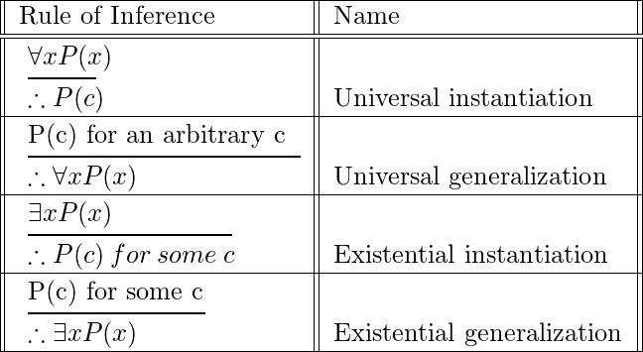

Slide 28
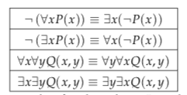

Slide 29
Problema con el CP1o
El Cálculo de Predicados de primer orden es suficientemente poderoso como para representar cualquier función computable, y, además, tiene la forma lógica perfecta para describir conocimiento.
Así que parece la herramienta perfecta para representar conocimiento.
Y desde un punto de vista estrictamente teórico efectivamente lo es.
¿Es factible que una computadora “use” el Cálculo de Predicados como lo hacemos los seres humanos?

Slide 30
La respuesta a la pregunta anterior es NO.
¿Por qué?
Porque el proceso de razonamiento con el conjunto completo de las 25 reglas sería similar a la solución de problemas mediante satisfacción de restricciones, que, básicamente, usa versiones un poco más sofisticadas de la búsqueda en profundidad primero.

Slide 31
¿Por qué, entonces, si funciona para las personas?
En realidad, hace falta un entrenamiento para que una persona sea capaz de usar esas reglas con la suficiente soltura como para poder hacer demostraciones correctas. Y ese entrenamiento no necesariamente es rápido.
Ese entrenamiento es la adquisición de heurísticos que me permiten reconocer ciertas “formas generales” que podrían adaptarse al problema que estoy viendo (pero no es una garantía).

Slide 32
Solución
El problema que mencionamos se origina en la gran cantidad de reglas de inferencia del sistema de deducción.
Entonces, la solución sería tener un sistema con menos reglas, de hecho, lo ideal es que tenga solo una, tal vez con algún axioma adicional.
Tal sistema fue creado. Se basa en un tipo especial de sentencia lógica llamada cláusula, y una sola regla de inferencia, llamada regla de resolución.

Slide 33
Cláusulas
Una cláusula es una fórmula bien formada de la siguiente forma:
Φ₁∨Φ₂∨Φ₃∨Φ₄∨...Φ_{n}
Donde Φ_{i} es un predicado de la forma
Pμ₁μ₂...μ_{m} ó ~Pμ₁μ₂...μ_{m}
Donde, a su vez, cada μ_{j} puede ser una variable libre o una función aplicada a variables libres o una constante.

Slide 34
Forma normal conjuntiva
Un grupo de cláusulas están en forma normal conjuntiva si K₁, K₂, …, K_{p} son cláusulas, entonces se puede construir:
K₁ ∧ K₂ ∧...∧ K_{p}

Slide 35
El sistema lógico de Robinson
John Allan Robinson desarrolló un sistema lógico que se basa en la forma normal conjuntiva de un grupo cláusulas.
Su notación es un poco confusa, porque, por ejemplo, la forma normal conjuntiva
(Φ₁∨Φ₂∨Φ₃) ∧ (Φ₄∨Φ₅)
se escribe como
{{Φ₁ , Φ₂ , Φ₃} , {Φ₄ , Φ₅}}

Slide 36
Convertir sentencias en cláusulas
Es posible demostrar que todo conjunto de fbf del CP1o es equivalente a un conjunto de cláusulas.
Demostración. Sea Φ = {f₁, f₂, …} un conjunto de fbf’s. Entonces:
  Eliminamos “implicación” y “equivalencia”(Imp./ Equ.)
  Reducir el ámbito de las negaciones.(DeM/DN/NegQu)
  Renombrar variables de los cuantificadores.(Sust.var.)
  “Eliminar” cuantificadores existenciales [Función de Skolem: ∀x(∃y(Px ⊃ Qy)) ≡ ∀x(Px ⊃ Qf_{s}(x)) ]

Slide 37
Poner en forma normal prenexa.(Por paso 3)
“Eliminar” los cuantificadores universales. (EU)
Renombrar variables (cada fbf con variables únicas).
Llevar a Forma Normal Disyuntiva.(Dist)
“Eliminar” las disyunciones: separar las disyunciones y transformar en cláusulas.(Simpl)

Slide 38
Un ejemplo
Convertir la siguiente FBF a forma clausal:
(∀x)(Qx ⊃ (∃y)((¬(Pxy ∨ Rxy) ⊃ Hxy) ∧ Fx))
Primero: eliminar las implicaciones
(∀x)(Qx ⊃ (∃y)((Pxy ∨ Rxy) ∨ Hxy) ∧ Fx))
(∀(x)(¬Qx ∨ (∃y)((Pxy ∨ Rxy) ∨ Hxy) ∧ Fx))
Reducir el ámbito de las negaciones:
(∀x)(∃y)(¬Qx ∨ ((Pxy ∨ Rxy ∨ Hxy) ∧ Fx)

Slide 39
Se introduce la función de Skolem g(x)/y:
(∀x)(¬Qx ∨ ((Pxg(x) ∨ Rxg(x)) ∨ Hxg(x)) ∧ Fx)
Elimine los cuantificadores universales:
¬Qx ∨ ((Pxg(x) ∨ R(xg(x))∨ Hxg(x)) ∧ Fx)
Para escribir esta sentencia en forma clausal se debe primero poner la sentencia en forma normal conjuntiva. Entonces aplicamos distributividad:
(¬Qx ∨ Fx) ∧ (¬Qx ∨ Pxg(x) ∨ Rxg(x) ∨ Hxg(x))
Cada parte de esta sentencia es una cláusula, por lo que, en notación de robinson se vería así:
{{¬Qx, Fx},{¬Qx, Pxg(x), Rxg(x), Hxg(x)}}

Slide 40
Unificación
Se introduce la metaregla, o axioma, que cualquier variable puede ser sustituida por cualquier otra, siempre y cuando todas las variables de la misma cláusula sean reemplazadas por la misma variable o constante.
La variable reemplazada se dice que ha sido unificada.

Slide 41
La regla de resolución
En formato de conjuntos, esta regla es muy fácil de enunciar.
Si λ es un predicado, y Σ₁ y Σ₂ son cláusulas, entonces

Slide 42
Es la resolución “sound”?
Recordemos que una regla de inferencia es “sound” si, siendo sus premisas verdaderas, al aplicar correctamente la regla, su conclusión es verdadera. Apliquemos esto a la resolución.

Slide 43
Es la resolución completa con respecto al CP1o?
Necesitamos probar que todo lo que es demostrable en CP1o es también demostrable usando la regla de resolución.
Una manera ingeniosa de demostrarlo sería la siguiente: todo lo que se demuestra en CP1o debe usar solamente las reglas de inferencia. Entonces, si las reglas de inferencia son demostrables usando resolución/unificación se demostraría lo anterior.
¿Son todas las reglas de inferencia del CP1o demostrables mediante resolución/unificación?

Slide 44
Ejercicio
Demuestre las primeras 9 reglas de inferencia del sistema de Copi usando regla de resolución.
Modus Ponens: p ⊃ q, p /q
  En resolución: {{~p,q},{p}} → {q}
Silogismo hipotético: p ⊃ q, q ⊃ r/p ⊃ r
  En resolución: {{~p,q},{~q,r}} → {~p,r}
Dilema constructivo: p ⊃ q, r ⊃ s, p ⌵ r/ q ⌵ s
  En resolución: {{~p,q},{~r,s},{p,r}} → {q,r},{q,s}

Slide 45
“Ay, there is the rob...”
Simplificación: p ∧ q/p
  En resolución: {{p},{q}} → ?
Adición: p / p ∨ q
  En resolución: {{p}} → ?

Slide 46
Resolución con refutación
Como el estudiante pudo comprobar, la regla de resolución no es completa respecto al sistema de Copi, debido a que la simplificación y la adición no son demostrables mediante resolución.
Robinson, sin embargo, demostró que la regla de adición, así como las demás reglas eran demostrables por contradicción.

Slide 47
La contradicción (refutación) en el sistema de Robinson
Consideremos la contradicción por excelencia:
P ∧ ∼P
En el sistema de Robinson esto se vería como
{{P},{∼P}}
Y esta expresión es perfectamente resoluble, dando como resultado:
∅

Slide 48
Concluimos entonces que el valor de verdad “Falso” aparece como ∅ en el sistema de Robinson.
Entonces, si el valor ∅ aparece como resultado de la resolución, significa que nuestro conocimiento es contradictorio.
Y todo esto significa que es posible llevar a cabo la demostración por contradicción (!)

Slide 49
Resolución/unificación con Refutación
Probemos esta técnica con la regla de adición
La negación de p ∨ q es
∼(p ∨ q) ≡ ∼p ∧ ∼q
Pasándolo a cláusulas de Robinson:
{{p},{∼p},{∼q}}
Y este es un conjunto al que sí podemos aplicar resolución. Verificamos que, efectivamente, podemos resolver las dos primeras cláusulas, obteniendo ∅ como resultado.

Slide 50
Ejercicio
Demuestre que las 19 reglas de inferencia del sistema de Copi son demostrables mediante resolución/unificación con refutación

Slide 51
Un último problema
Hay una última contrariedad aquí.
Si bien ha sido posible reducir todo el sistema lógico a una sola regla con un axioma, y un solo operador (unario), persiste el problema de que la búsqueda de los resolventes sigue siendo un problema NP-completo.
Pero no todo está perdido, fue posible demostrar que la resolución … es un algoritmo P si se aplica sobre cláusulas de Horn.

Slide 52
Cláusulas de Horn
Una cláusula es de Horn si tiene a lo sumo un predicado no negado.
Entonces, una cláusula de Horn puede asumir solamente una de las siguientes formas:
  {p, ∼q₁, ∼q₂,…, ∼q_{n}} [regla]
  {∼q₁, ∼q₂,…, ∼q_{n}} [meta]
  {p} [hecho]

Slide 53
Prolog y cláusulas de Horn
Entonces, oficialmente, Prolog es un sistema de razonamiento automático basado en resolución/unificación sobre cláusulas de Horn.
La “codificación” Prolog de los diferentes tipos de cláusulas de Horn es:
Tipo de cláusula | Cláusula de Horn | Codificación Prolog
regla | {p, ∼q₁, ∼q₂,…, ∼q_{n}} | p :- q₁, q₂,…, q_{n}.
Hecho | {p} | p.
Meta | {∼q₁, ∼q₂,…, ∼q_{n}} | :- q₁, q₂,…, q_{n}. ?- q₁, q₂,…, q_{n}. % SWI-Prolog

Slide 54
Entonces ...
Nils Nilsson y Michael Genesereth escribieron en el prefacio de su libro Logical Foundations of Artificial Intelligence: “This book rests on two assumptions. First, scientific and engineering progress in a discipline requires the invention and use of appropiate mathematical apparatus with which to express and unify good ideas. Second, symbolic logic forms a most important part of the mathematics of Artificial Intelligence”.

Slide 55
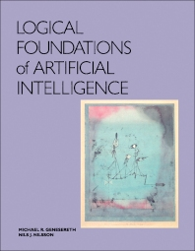
Y además ...
“(…) we claim that AI deals mainly with the problem of representing and using declarative (as opposed to procedural) knowledge. (…) we think that any language for expressing knowledge in AI systems must be at least as expressive as the first-order predicate calculus.”

Slide 56
Ejercicio
Considere el siguiente razonamiento:
“Todos los artículos rebajados están en malas condiciones o son anticuados. Nada que esté en malas condiciones es algo que valga la pena comprar. Algunos artículos rebajados son cosas que vale la pena comprar. Luego, algunos artículos rebajados son anticuados. (Rx, Mx, Ax, Vx).”
Demuéstrelo usando CP1o
Demuéstrelo usando resolución
Sería posible hacer un programa Prolog que valide la conclusión?

Slide 57
El “problema” del CP1o
Si el Cálculo de Predicados de primer orden tiene tantas propiedades tan poderosas ¿por qué no lo utilizamos todo el tiempo en la vida diaria?
¿Por qué el “paradigma logicista” no es el punto de vista predominante en Inteligencia Artificial?
La respuesta a estas preguntas está en el centro mismo de lo que hace a la Lógica una herramienta tan poderosa.

Slide 58
“Soundness” (significatividad)
Si las reglas de inferencia son “sound” (significativas) entonces:
  Si las premisas son verdaderas y el razonamiento es válido, entonces la conclusión debe ser verdadera.
La pregunta es: qué pasa si mi conocimiento es incompleto?
Por qué no podría asegurar que mis premisas son verdaderas?
  Cuando el valor de verdad admite grados (!)
  Cuando mi conocimiento es incompleto.

Slide 59
La incompletitud del conocimiento
La incompletitud de mi conocimiento ocurre de varias maneras diferentes:
  Hay hechos que ignoro y que no tienen restricción necesaria de ocurrir: cisnes negros en Australia.
  No conozco todas las causas que provocan un evento, solo algunas.
  Hay eventos que ocurren de forma aleatoria
  Hay eventos que ocurren de forma aleatoria y no tengo suficientes datos como para construir su distribución de forma precisa (tipo, parámetros)
  El evento no tiene una definición precisa en el lenguaje:
    Por imprecisión del concepto: juego, país
    Por imprecisión de la medición: caliente

Slide 60
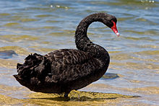
Ejemplos
Lo dicho explica por qué los siguientes razonamientos válidos llegan a conclusiones falsas
  Todos los cisnes son blancos, esta ave es negra, por consiguiente esta ave no es un cisne.
  Cuando llueve en la noche el césped amanece húmedo, el césped no está húmedo, por lo tanto anoche no llovió (si llovió, pero temprano en la noche y de forma muy ligera.)
  Son las 7:48, el autobús llega a las 8, entonces el autobús estará aquí en 12 minutos.

Slide 61
Lógicas alternativas
La forma de tratar de superar estos inconvenientes básicamente se podrían clasificar en dos áreas:
  Extender el Cálculo de Predicados
  Desarrollar otros cálculos “lógicos”

Slide 62
Extensiones al Cálculo de Predicados
Se han propuesto dos clases de extensiones:
  Introducción de incertidumbre: lógicas modales
    Extienden el Cálculo de Predicados con dos operadores unarios adicionales, usualmente escritos como "□" por “necesariamente” y "◇" por “posiblemente”.
    Y se definen mediante
    Desgraciadamente, este campo tiene todavía fuertes controversias, además de que se han desarrollado muchos tipos de lógicas modales.

Slide 63
Otras extensiones al Cálculo de Predicados
Lógicas multivaluadas: la Lógica Clásica considera solamente los valores de verdad “true” y “false”.
La lógicas multivaluadas consideran tener más de dos valores, y esto a su vez ha tenido dos desarrollos:
  Más de dos valores, en forma finita
  Todos los valores en [0, 1] ⊂ ℝ (Lofti Zadeh). Esta es conocida como Lógica Difusa (Fuzzy Logic). La Lógica Difusa es muy empleada en algunas áreas de redes Neuronales.

Slide 64
Otros cálculos lógicos
Una característica de todas las lógicas mencionadas, con excepción de la Lógica Difusa, es que se pretende conservar el sistema clásico de reglas de inferencia, agregando otras reglas para manejar las extensiones.
Pero hay otros cálculos lógicos que prescinden de las reglas de inferencia y tratan de encontrar el valor de verdad de una expresión mediante cálculo matemático.

Slide 65
Lógicas no monotónicas
Un conjunto de sentencias Δ es monotónico si las sentencias de Δ son verdaderas bajo una interpretación I, y si cualquier sentencia φ verdadera bajo I es incluida en Δ, entonces Δ es consistente.
Pero examinemos este ejemplo. Digamos que Juanito es un niño de tres años y todas las aves que el conoce vuelan. Digamos que en el apartamento donde vive hay un canario que se llama Pepe.
Digamos que para Juanito, su conocimiento sobre aves (Δ) tiene las siguientes sentencias:
  Todas las aves vuelan
  Los canarios son aves
  Pepe es un canario
A partir de Δ, Juanito concluye φ = {Pepe vuela}

Slide 66
Esto da lugar a un nuevo conjunto de sentencias Δ’
Supongamos que Juanito hace su primera visita al zoológico, y lo llevan al hábitat de los pinguinos.
Al ver un pingüino, nota que tiene plumas, que tiene patas de tres dedos y le dicen que pone huevos.
Pero si Juanito concluye que lo que ve es un ave, su conocimiento actual lo fuerza a concluir que el pingüino que está viendo debería volar, pero le dicen que los pinguinos no vuelan. En otras palabras, el conocimiento de Juanito se volvió inconsistente.
Técnicamente hablando, Δ no era monotónico.

Slide 67
El problema de la monotonicidad para los sistemas basados en conocimiento
El aprendizaje en sistemas basados en conocimiento, en ambientes generales, tiene el riesgo de que el conocimiento del agente no sea monotónico.

Slide 68
La lógica difusa preserva por lo menos los operadores booleanos: and, or, not, pero los adapta a los “ambientes difusos” en los que se quiere trabajar.
En cambio, la así llamada lógica probabilística trabaja con la relación entre Teoría de Conjuntos y Lógica para implementar los operadores booleanos, y más bien usa técnicas del Cálculo de Probabilidades para calcular la probabilidad de que una determinada sentencia sea verdadera.

Slide 69
Lógica probabilística
Usualmente, cuando se habla de Lógica Probabilística se esta uno refiriendo a un campo llamado redes Bayesianas.
La idea básica es que una red bayesiana es una red causal en algún dominio, donde se calculan las probabilidades condicionales de los eventos, dadas las causas de ese evento.

Slide 70
